Slide 1

সবাইকে শুভেচ্ছা

Slide 2
উপস্থাপনায়
মোঃআমজাদ হোসেন মুরাদ
সহকারী শিক্ষক
গজারিয়া সরকারি প্রাথমিক বিদ্যালয়
লালমোহন,ভোলা।
E-mail: muradamzad@gmail,com Cell No. 01716301504

Slide 3
বিষয়ঃপ্রাথমিক বিজ্ঞান
শ্রেনীঃপঞ্চম
অধ্যয়ঃপ্রথম
পৃষ্ঠা:3
সময়ঃ৪০ মিনিট

Slide 4
শিখনফল
খাদ্য শৃঙ্খল কী তা বলতে ও লিখতে পারবে।
উদ্ভিদ কিভাবে খাদ্য উৎপাদন ও সংরক্ষণ করে তা বলতে ও লিখতে পারবে।
ছোট ও বড় প্রাণীর খাদ্য গ্রহন প্রক্রিয়া বলতে ও লিখতে পারবে।

Slide 5
পাঠের শিরোনাম
জীব ও আমাদের পরিবেশ
পাঠের অংশ
খাদ্য শৃঙ্খল কী?

Slide 6
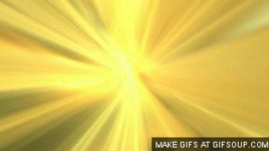


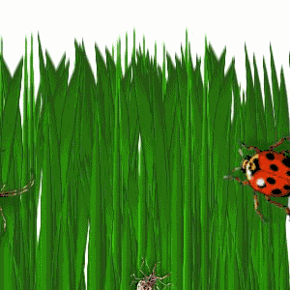


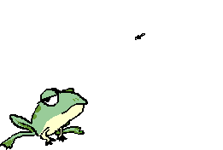
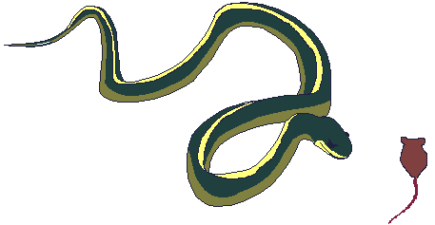


Slide 7


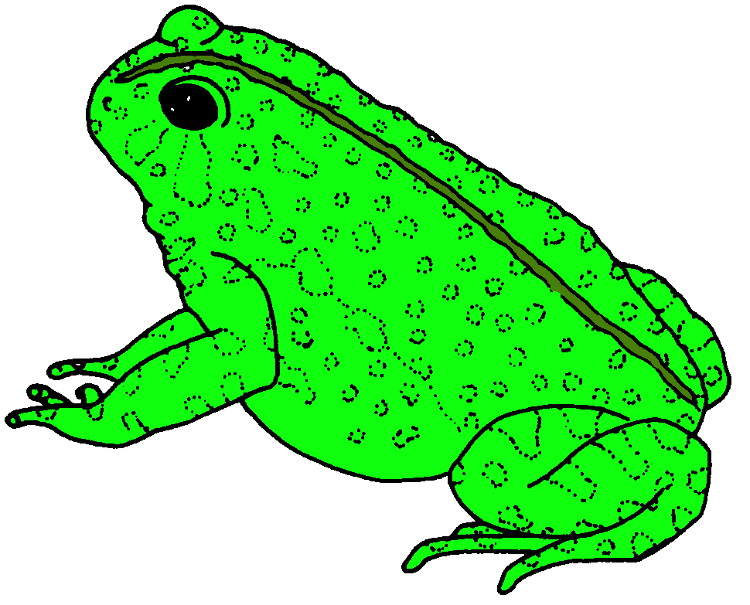
শিক্ষকের কার্যাবলী
সময়ঃ১৫ মিনিট

Slide 8
উদ্ভিদ সালোকসংশ্লেষণ প্রক্রিয়ায় খাদ্য তৈরি করছে

Slide 9
ছোটোপ্রানী উদ্ভিদকে খাদ্য হিসেবে গ্রহণ করছে

Slide 10
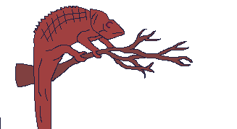
ছোট প্রানীকে খাদ্য হিসেবে গ্রহণ করছে বড় প্রানী

Slide 11
দলীয় কাজ
সময়ঃ৮ মিনিট
বাইরের পরিবেশ পর্যবেক্ষণ করে কয়েকটি খাদ্য শৃঙ্খল শনাক্ত করে খাতায় লিখে আন।

Slide 12
নিরব পাঠ
সময়ঃ৫ মিনিট
নিরবে পাঠটি পড়

Slide 13
মূল্যায়ন
সময়ঃ১০ মিনিট
শূন্যস্থান পূরণ কর
১ .........বিভিন্নভাবে একে অন্যের ওপর নিরভরশীল।
২ উদ্ভিদ...............ব্যবহার করে খাদ্য উৎপাদন করে।
৩ প্রাণী তার খাদ্যের জন্য.....................উপর নির্ভরশীল।

Slide 14
বাড়ির কাজ
যে কয়টি খাদ্য শৃঙ্খল শনাক্ত করেছো তা এঁকে আনবে।

Slide 15


ধন্যবাদ

